Slide 1
MATLAB语言及应用
汪玲玲
课程QQ群: 545524218
邮箱：wangll@cug.edu.cn
答疑办公室：东区 老珠宝楼517
地球物理与空间信息学院
中国地质大学（武汉）

Slide 2
第三章 MATLAB编程核心
MATLAB的.m文件编辑器
MATLAB的部分文件操作指令
MATLAB的控制流
MATLAB的脚本script和函数
MATLAB的程序调试及优化
MATLAB的数据读写

Slide 3
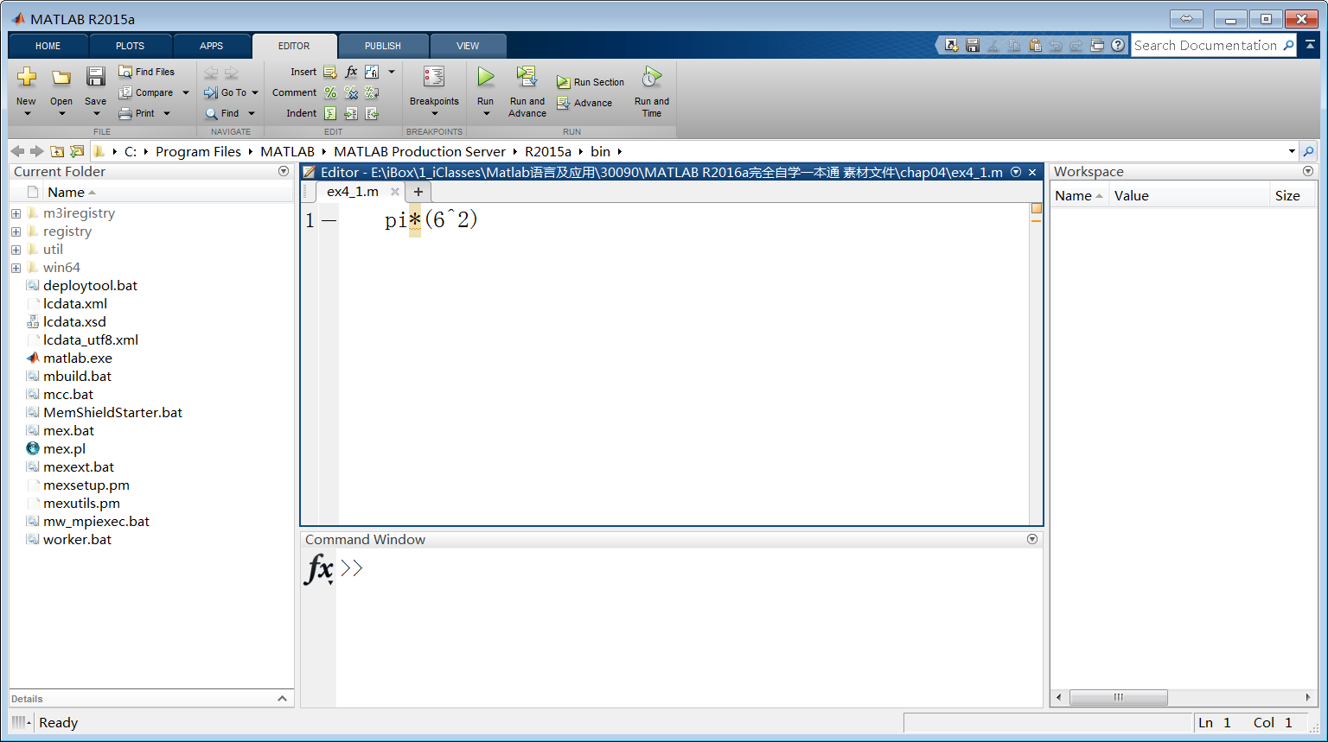
MATLAB的 .m文件编辑器
创建新的.m文件
打开已有的.m文件
运行
保存 Ctrl+S
Ctrl+C中断当前运行
Ctrl+R注释选定行
Ctrl+T取消注释选定行
Ctrl+I规则排版选定行

Slide 4
MATLAB的 .m文件编辑器
在读取文件时，MATLAB首先在当前工作文件夹下寻找此文件；
如果它不在当前文件夹下，则在MATLAB path路径下的所有目录中搜索。

Slide 5
第三章 MATLAB编程核心
MATLAB的.m文件编辑器
MATLAB的部分文件操作指令
MATLAB的控制流
MATLAB的脚本script和函数
MATLAB的程序调试及优化
MATLAB的数据读写

Slide 6
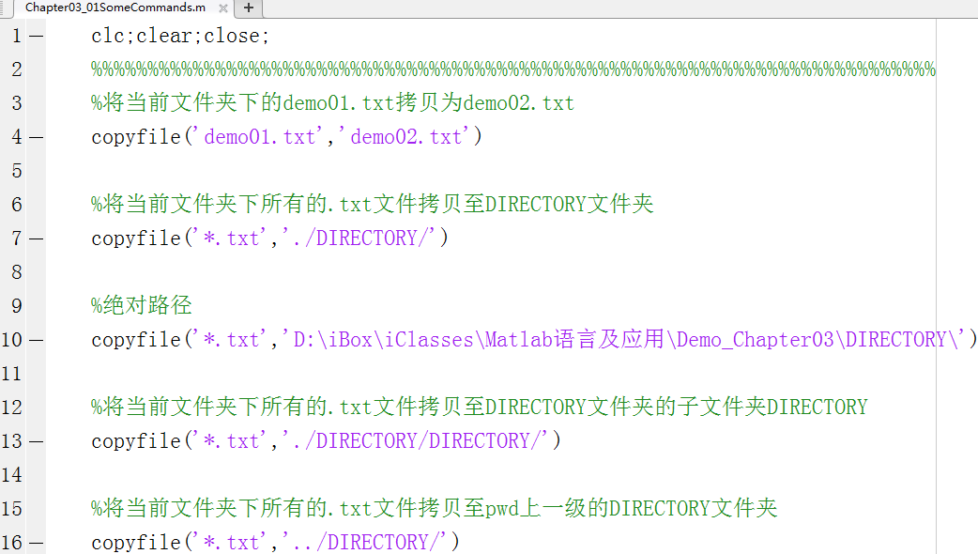
MATLAB的部分文件操作指令 copyfile
Chapter03_01SomeCommands

Slide 7
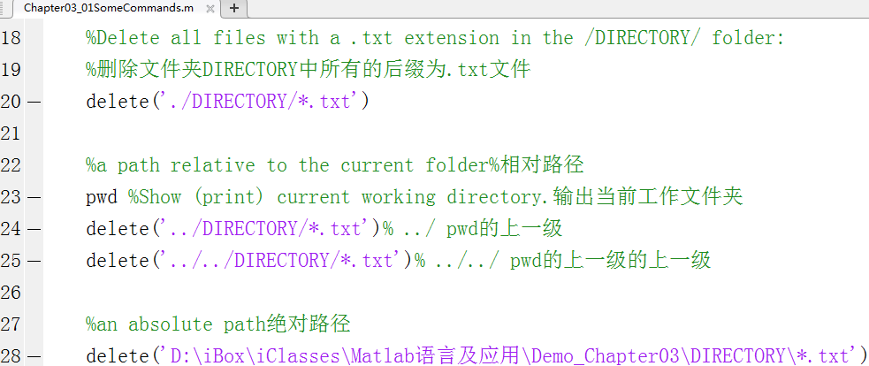
MATLAB的部分文件操作指令 delete
Chapter03_01SomeCommands

Slide 8
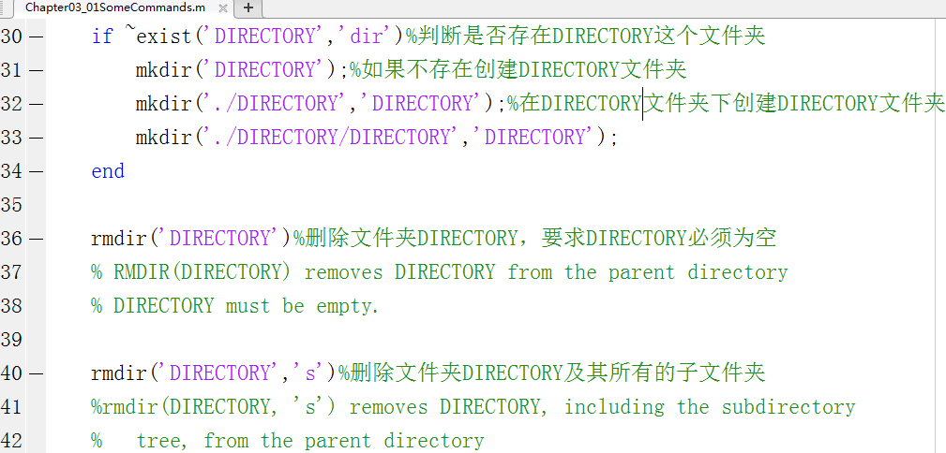
MATLAB的部分文件操作指令 mkdir rmdir
Chapter03_01SomeCommands

Slide 9
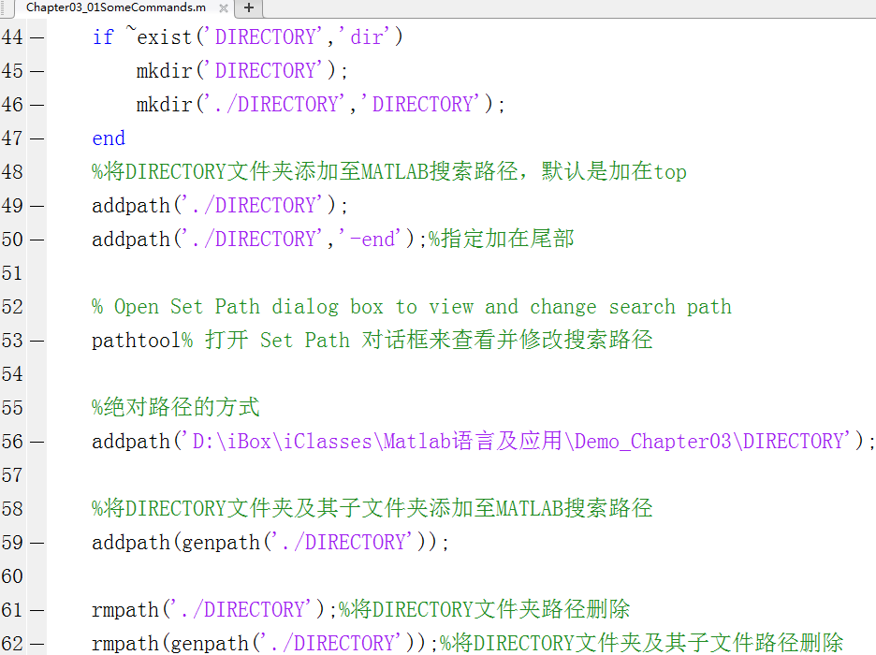
MATLAB的部分文件操作指令 addpath rmpath
Chapter03_01SomeCommands

Slide 10
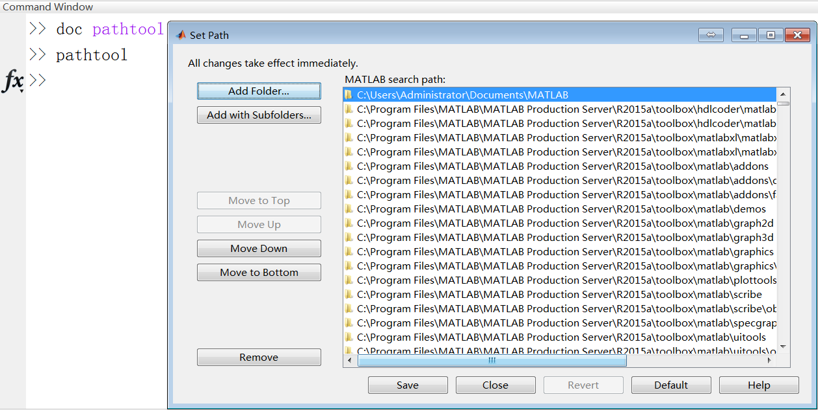
MATLAB的部分文件操作指令 pathtool
pathtool：Open Set Path dialog box to view and change search path

Slide 11
MATLAB的部分文件操作指令 break
break terminates the execution of a for or while loop.
终止for或while循环
Statements in the loop after the break statement do not execute. break之后的语句并不执行

Slide 12
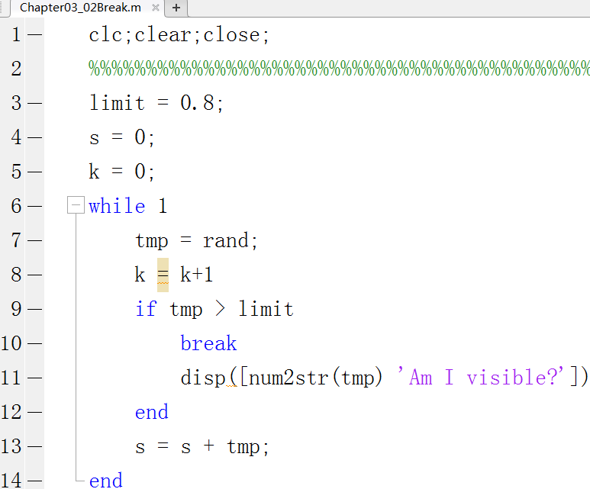
MATLAB的部分文件操作指令 break
Chapter03_02Break

Slide 13
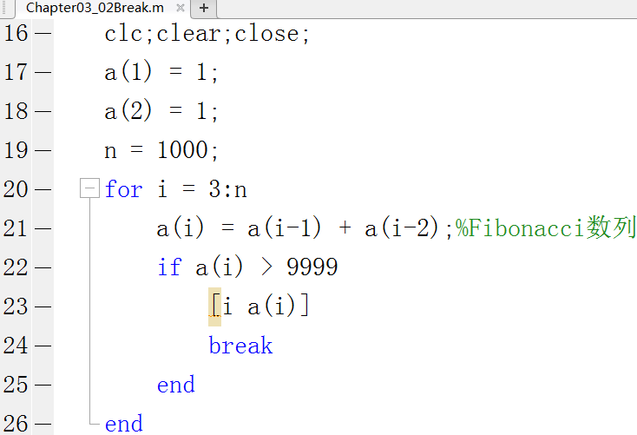
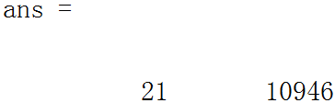
MATLAB的部分文件操作指令 break
在for或while循环结构中，有时并不需要运行到最后一次循环,若终止项满足，则可以使用break指令退出循环。
Chapter03_02Break

Slide 14
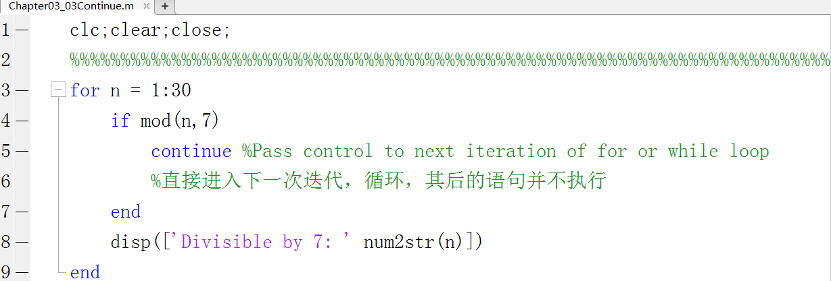
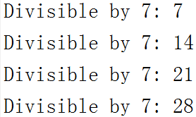
MATLAB的部分文件操作指令 continue
Chapter03_03Continue

Slide 15
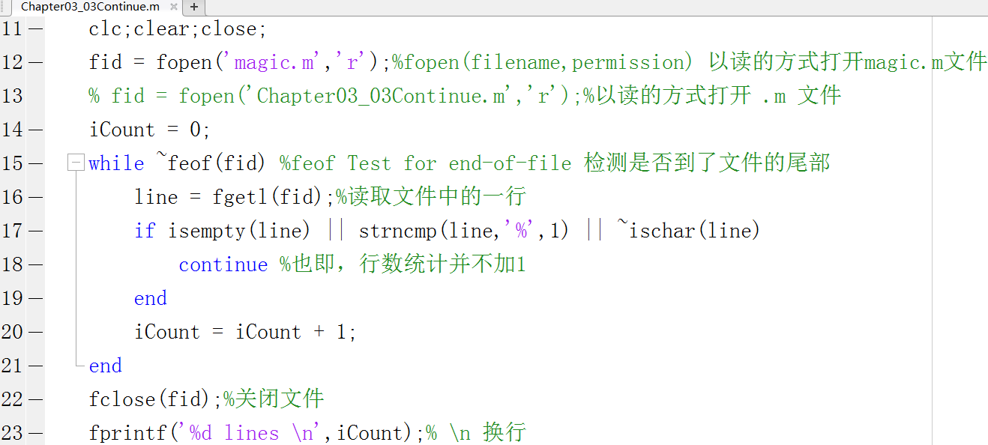
MATLAB的部分文件操作指令 continue
Chapter03_03Continue

Slide 16
MATLAB的部分文件操作指令 return
格式 if (conditions)
return;
end
作用：当执行到if模块且条件为真时，执行return语句，程序则被终止，提前结束程序的运行。

Slide 17
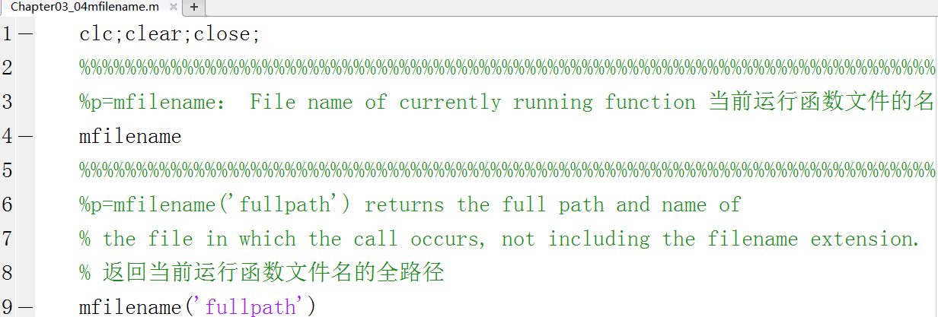
MATLAB的部分文件操作指令 mfilename
Chapter03_04mfilename

Slide 18
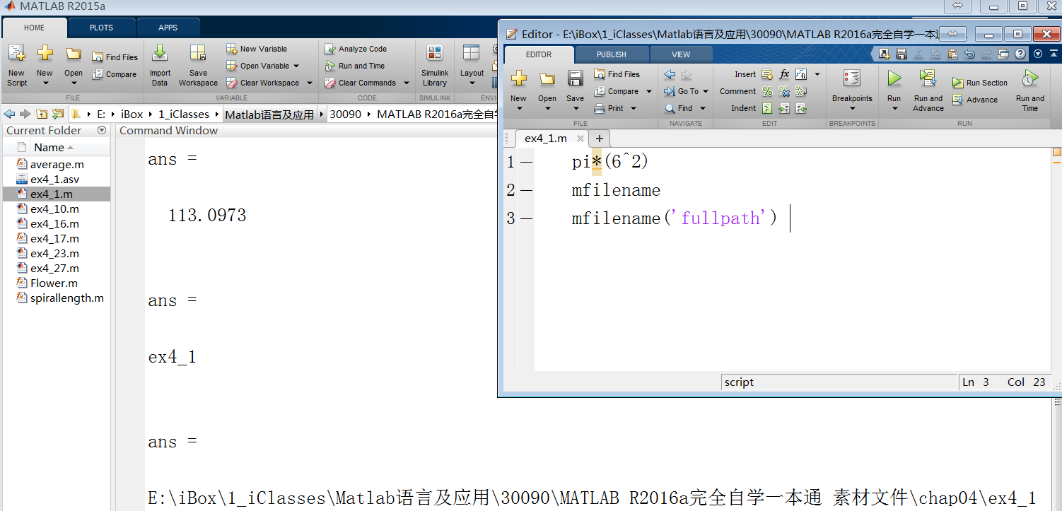
MATLAB的部分文件操作指令 mfilename

Slide 19
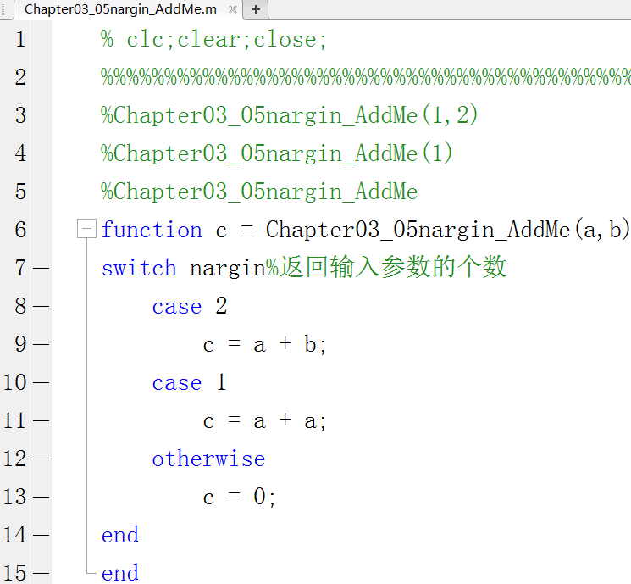
MATLAB 默认的特殊变量 nargin
nargin returns the number of input arguments(参数) passed in the call to the currently executing function. 函数的输入参数的个数
nargin 仅在定义函数过程中使用
Chapter03_05nargin_AddMe

Slide 20
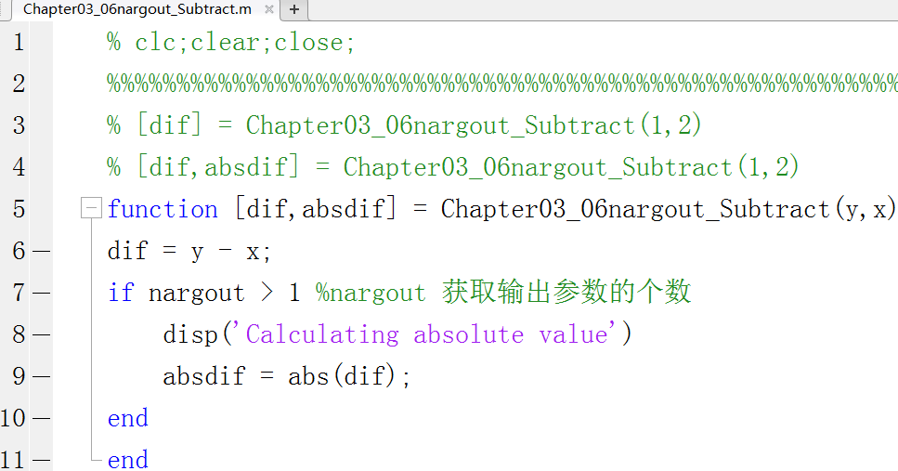
MATLAB 默认的特殊变量 nargout
nargout returns the number of output arguments specified in the call to the currently executing function. 函数的输出参数的个数
Use this nargout syntax only in the body of a function.同nargin ，仅在定义函数过程中使用。
Chapter03_06nargout_Subtract

Slide 21
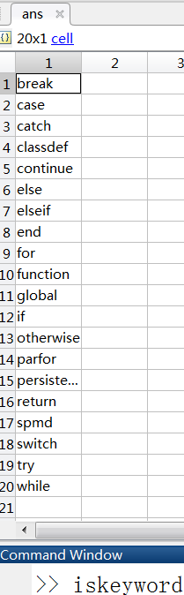
MATLAB中的关键字keyword

Slide 22
第三章 MATLAB编程核心
MATLAB的.m文件编辑器
MATLAB的部分文件操作指令
MATLAB的控制流
MATLAB的脚本script和函数
MATLAB的程序调试及优化
MATLAB的数据读写

Slide 23
MATLAB的控制流
顺序结构
if-else-end 分支结构
switch-case
for 循环结构
while 循环结构

Slide 24
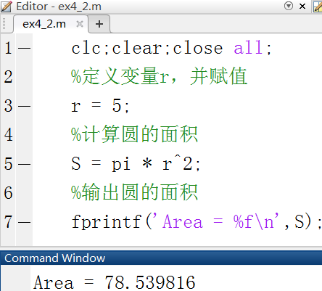
MATLAB的顺序结构
输入、计算、输出

Slide 25
MATLAB的if-else-end分支结构
if expression
commands
end
if expression1
commands1
elseif expression2
commands2
elseif expression3
commands3
…
else
commandsn
end
if expression1
commands1
else
commands2
end

Slide 26
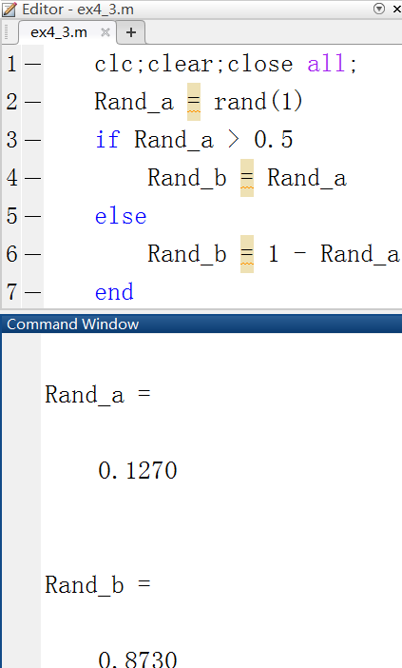
MATLAB的if-else-end分支结构

Slide 27
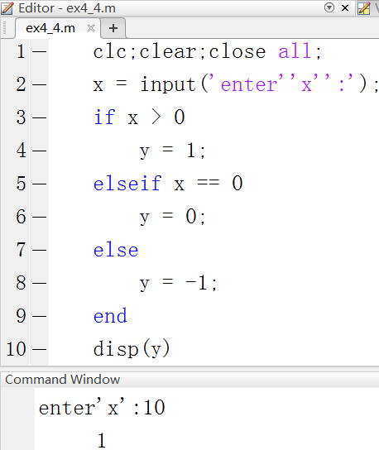
MATLAB的if-else-end分支结构

Slide 28
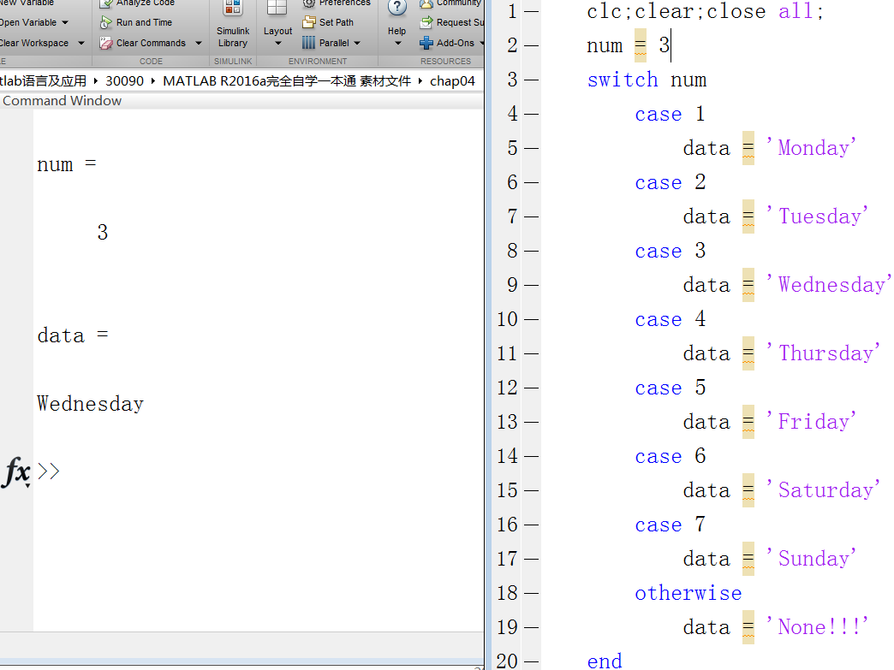
MATLAB的switch-case

Slide 29
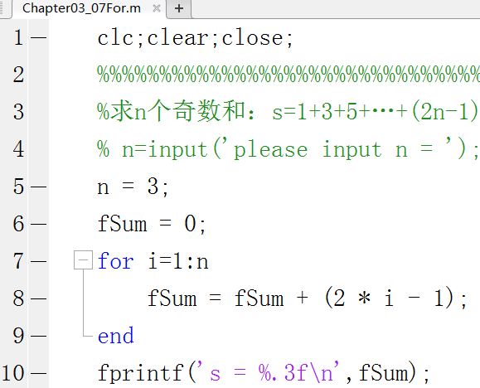
MATLAB的for循环结构
for x=array
commands
end
有限次循环
Chapter03_07For

Slide 30
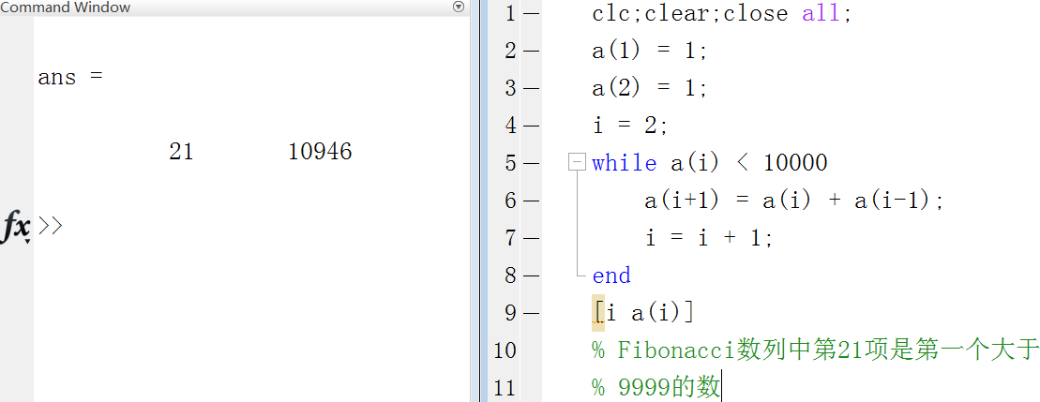
MATLAB的while循环结构
while expression
commands
End
条件循环

Slide 31
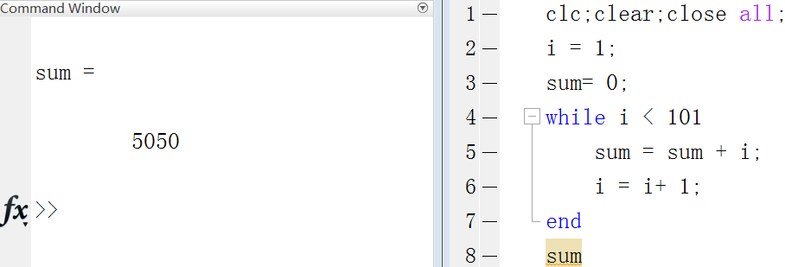
MATLAB的while循环结构
Chapter03_08While

Slide 32
第三章 MATLAB编程核心
MATLAB的.m文件编辑器
MATLAB的部分文件操作指令
MATLAB的控制流
MATLAB的脚本script和函数
MATLAB的程序调试及优化
MATLAB的数据读写

Slide 33
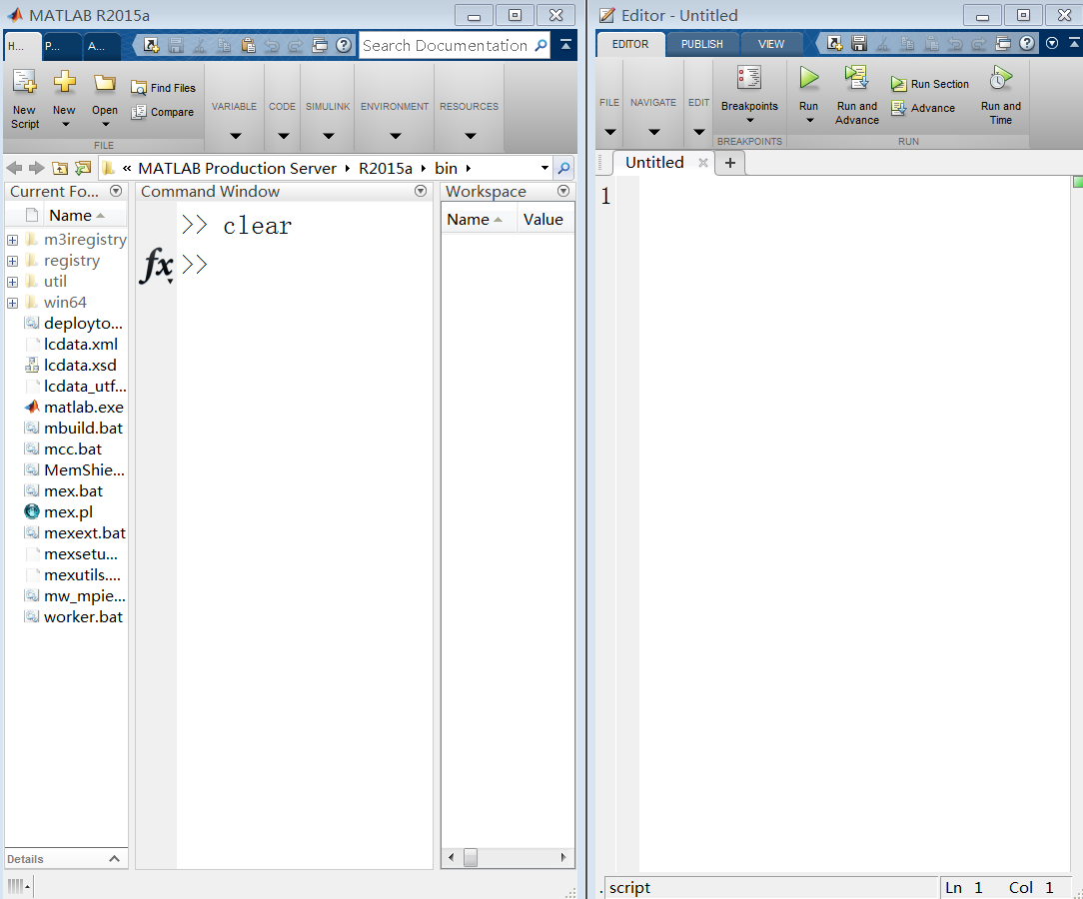
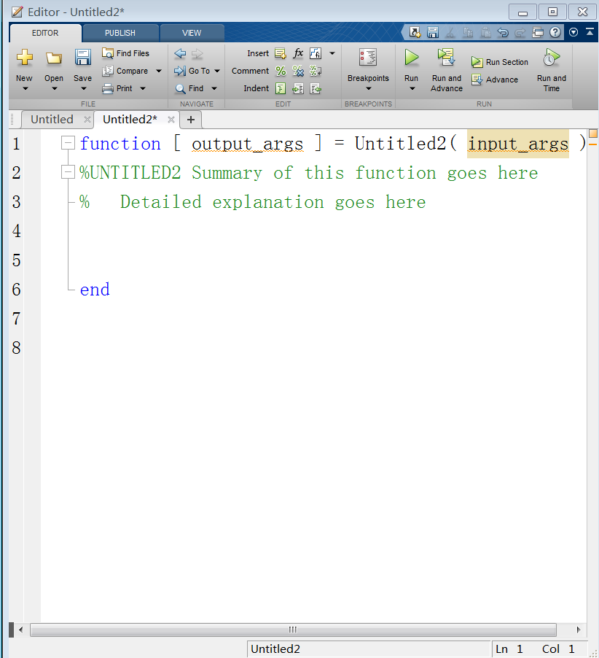
MATLAB的脚本script和函数
脚本 script 函数 function

Slide 34
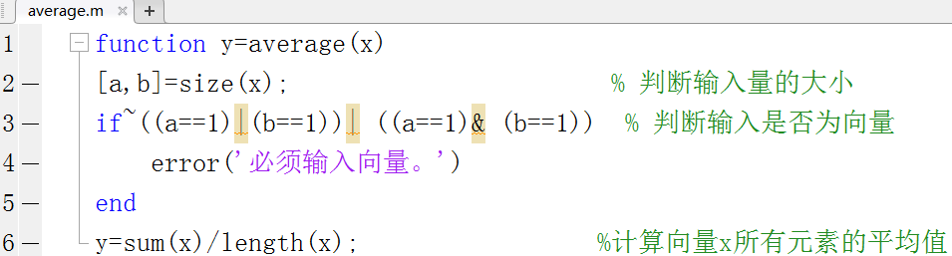
MATLAB的函数
函数 function （函数名与文件名相同），
若函数名与文件名不相同，MATLAB以文件保存名为准
函数名、输入参数、输出参数
函数的定义由关键字function引导
Matlab中的逻辑运算“&&”与“&”，“ ||”与“|”
“&”和“|”操作符可比较两个标量或两个同阶矩阵，两边都要判断
“&&”和 “ ||”为短路运算（Short-Circuit Logical AND），A和B不能是矩阵，只能是标量

Slide 35
MATLAB符号运算
什么是符号运算？
与数值运算的区别：
数值运算中必须先对变量赋值，然后才能参与运算。
符号运算无需事先对独立变量赋值，运算结果以标准的符号形式表达。运算对象可以是没有赋值的符号变量。

Slide 36
MATLAB符号运算
建立符号函数通常有两种形式
1、 先声明符号变量，再建立符号表达式
syms a b c x %定义符号变量
f=a*x^2+b*x+c
2、直接用命令定义符号函数
f=sym('a*x^2+b*x+c')

Slide 37
MATLAB符号运算
符号函数的运算
函数的运算；
求极限；
求导数；
求积分；
级数求和与函数展开；
解代数方程；

Slide 38
MATLAB符号运算
1、函数运算
collect %合并同类项
expand %展开表达式
factor %因式分解
numden %得到表达式的分子、分母
simple %得到最简式
simplify %化简符号表达式
compose %求两个函数的复合函数
finverse %求函数的反函数
eval %符号表达式求值

Slide 39
MATLAB符号运算
例4 f=sym('a*x^2+b*x+c')
x=2;a=2;b=1;c=-1;
zhi=eval(f) %求f在x=2的函数值
例5 syms x;
f=x^3-x;
g=sin(2*x);
h1=compose(f,g) %求复合函数f(g)
h2=compose(g,f) %求复合函数g(f)
h3=compose(f,f) %求复合函数f(f)
h4=finverse(g) %求g的反函数
[n,d]=numden(h4) %求h4的分子n及分母d
f=factor(f)

Slide 40
2、求极限
MATLAB符号运算
例6 MATLAB中符号运算－－求极限
syms x
fx= 1/(1+exp(-1/x))
limit(fx,x,a ) %求fx:x趋于a的极限
limit(fx,x,0, 'right') %求fx:x->0右极限
limit(fx,x,0, 'left') %求fx:x->0左极限
limit(fx,x,inf, 'left') %求fx:x->+∞极限

Slide 41
3、求导运算
MATLAB符号运算
例7 MATLAB符号计算----求导数
syms a b c x %定义符号变量
f=a*x^2+b*x+c
df=diff(f) %求导数，默认变量为x
dnf=diff(f,n) %求n阶导数
daf=diff(f,a) %对变量a求导数
daf2=diff(f,a,2) %对变量a求二阶导数
daxf=diff(df,a) %先对x求导再对a求导

Slide 42
4、求积分
MATLAB符号运算
例8 MATLAB符号计算----- 求积分
syms a b c x %定义符号变量
f=a*x^2+b*x+c
bdjf=int(f) %对f求不定积分,默认变量为x
djf=int(f,x,0,2) %f在(0,2)上求定积分
jf=int(f,a) %f求不定积分,变量为a
bjf=int(int(f,a),x) %f对a不定积分后再对x求不
定积分

Slide 43
5、级数求和与Taylor展开
MATLAB符号运算
例9 级数求和与函数展开
symsum(s,v,a,b) %对通项 s关于自变量v自a至b 求和
syms k
A=symsum(1/k,k,1,inf)
B=symsum(1/(k*(k+1)),k,1,inf)
taylor(F,v,n,v0) %求F关于自变量v在v0处的泰勒级数展开前n项
syms x
taylor(sin(x)) %默认自变量为x，默认v0为0，默认n为6

Slide 44
6、方程求根
MATLAB符号运算
例10 代数方程求根
solve(f) %求方程f=0的符号解
solve(f1,f2,...fn) %解由f1,f2,...fn组成的代数方程组
syms a b c x
f=a*x^2+b*x+c
A=solve(f)
B=solve(f,a) %求方程f=0关于变量a的符号解
C=solve('1+x=sin(x)')
eq1=sym('x+y+z=10');
eq2=sym('x-y+z=0');
eq3=sym('2*x-y-z=-4');
[x,y,z]=solve(eq1,eq2,eq3)

Slide 45
MATLAB符号运算与数值运算的转换
MATLAB软件的符号运算和数值运算有很大的差别。在有些问题中，需要将数值变量转换成符号变量，或者符号变量转换成数值变量。MATLAB软件提供了一些数值运算和符号运算之间的转换命令。

Slide 46
MATLAB符号运算与数值运算的转换
1. sym(x)
该命令将数值变量x转换成符号变量。
例11 clear
A=[1,2;2/3,1/4];
B=sym(A)； %将数值变量A转换成符号变量
whos
结果为
Name Size Bytes Class
A 2x2 32 double array
B 2x2 320 sym object

Slide 47
MATLAB符号运算与数值运算的转换
2. double(x)
该命令将符号变量x转换成数值变量。
例12 clear
x=sym(‘1/3’)
y=double(x)
3. subs(S, old, New)
该命令将符号表达式S中的old符号变量用 New代替，缺省old，是指S中的默认变量。

Slide 48
MATLAB符号运算与数值运算的转换
例13 syms x;
f=x^2+3*x*exp(x);
x=2;
f1=eval(f)
g=subs(f,'x','z')
g1=subs(g,'z',2) %将符号变量z用数值2代替
eg1=double(g1)
g2=subs(g,'z','2') %将z用符号变量’2’代替
g3=matlabFunction(f)
eg3=g3(2)
whos f g f1 g1 g2

Slide 49
MATLAB符号运算与数值运算的转换
例14 syms x
f=x^2-2*x+sin(x);
df=diff(f,x);
figure(1)
ezplot(df) %绘制符号函数df的图形，只需给出函数的解析表达式即可，不需计算，也可不指出绘图区间
figure(2)
t=-4:0.1:4;
df1=subs(df,t);
plot(t,df1)
ezplot与plot的区别

Slide 50


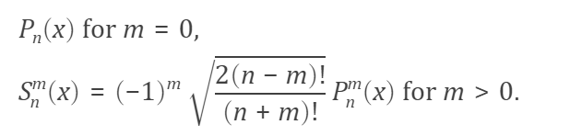
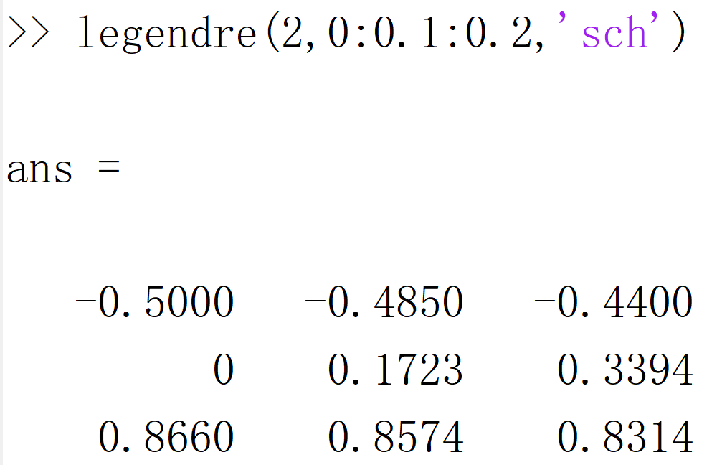
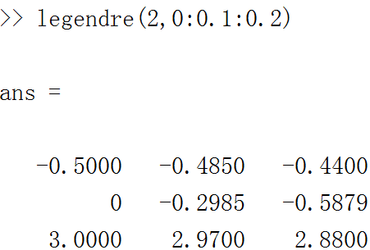
MATLAB符号运算
示例 Legendre函数
 | x = 0 | x = 0.1 | x = 0.2
m = 0 | -0.5000 | -0.4850 | -0.4400
m = 1 | 0 | -0.2985 | -0.5879
m = 2 | 3.0000 | 2.9700 | 2.8800

Slide 51
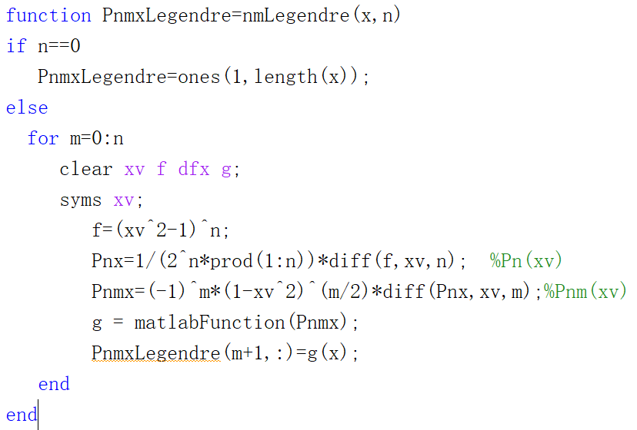
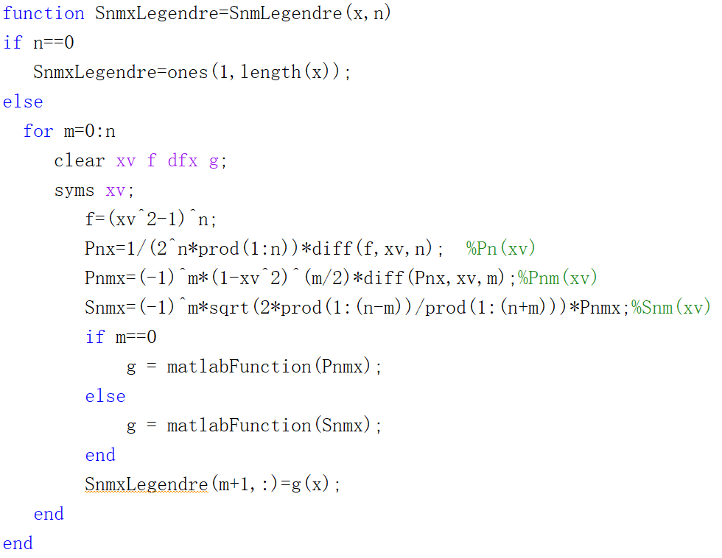
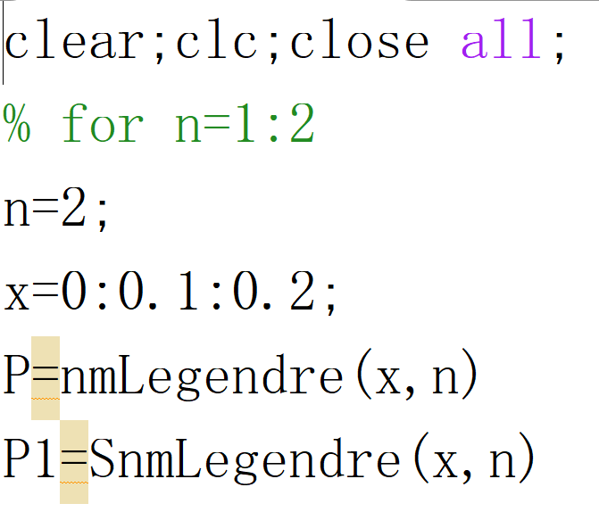

Slide 52
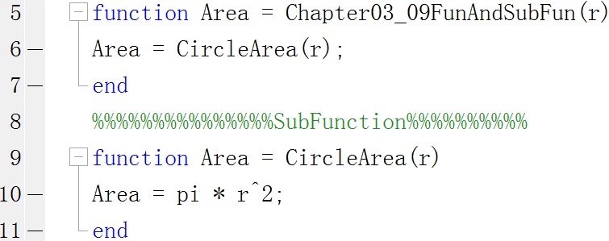
MATLAB的子函数
在MATLAB，多个函数的代码可以同时写到一个.m函数文件中
出现的第一个函数称为主函数（Primary Function）
该文件中的其它函数称为子函数（Sub Function）
保存时所用的函数文件名应当与主文件定义名相同
外部程序只能对主函数进行调用
每个子函数的第一行是其函数声明行
在.m函数文件中，主函数位置不能改变，但是多个子函数的排列顺序可以改变
Chapter03_09FunAndSubFun

Slide 53
第三章 MATLAB编程核心
MATLAB的.m文件编辑器
MATLAB的部分文件操作指令
MATLAB的控制流
MATLAB的脚本script和函数
MATLAB的程序调试及优化
MATLAB的数据读写

Slide 54
MATLAB的程序调试及优化
出错的两类基本来源：
语法错误
逻辑错误
程序调试的两种基本方法：
直接调试法
工具调试法

Slide 55
MATLAB的程序调试
语法错误：
变量的命名不符合MATLAB规则；
函数名误写；
函数的调用格式发生错误；
标点符号的缺漏；
循环中遗漏了“end”等情况；
…

Slide 56
MATLAB的程序调试
逻辑错误
逻辑错误主要表现在程序运行后，得到的结果与预期设想不一致。通常出现逻辑错误的程序都能正常运行，系统不会给出提示信息，所以很难发现，需要仔细阅读和分析程序。
异常
异常是指程序执行过程中由于不满足前置条件或后置条件从而造成的程序执行错误。
比如：读取的数据文件不在当前的搜索路径内等。

Slide 57
MATLAB的程序调试
直接调试法
通过分析，将重点怀疑语句后的分号删除，将结果显示出来，与预期值比较，从而判断程序执行到该出时是否发生了错误。
在适当的位置添加输出变量值的语句。
在程序适当的位置添加keyboard命令。当程序执行到该处时将暂停，并显示提示符，用户可以查看或更改工作区中显示的各变量的值。在提示符后输入return命令可以继续执行原文件。
可以利用注释符号“%”屏蔽函数声明行，并定义输入变量的值，以script.m文件的方式执行程序，可以方便地查看中间变量，从而有利于找出相应的错误之处。

Slide 58
MATLAB的程序优化
程序性能的优化：
程序的执行效率
内存使用效率

Slide 59
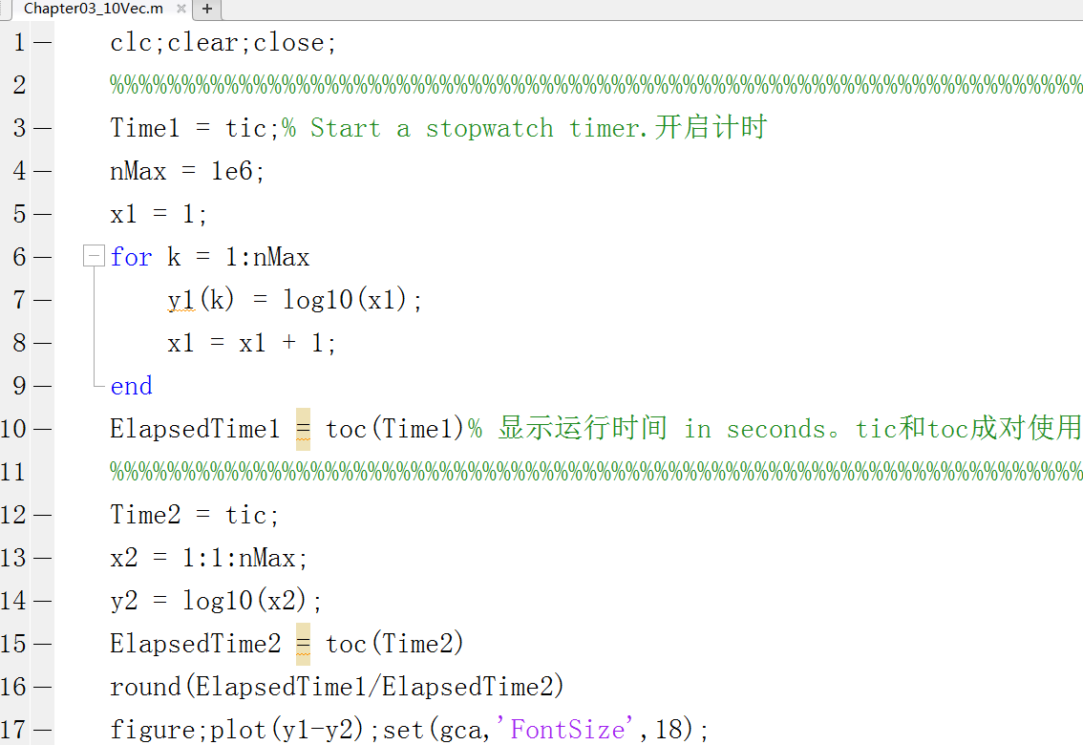
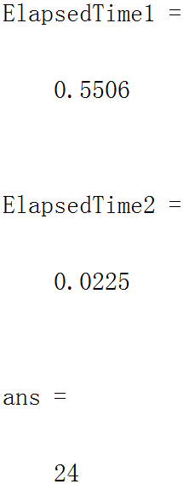
MATLAB的向量化和预分配
向量化
Chapter03_10Vec

Slide 60
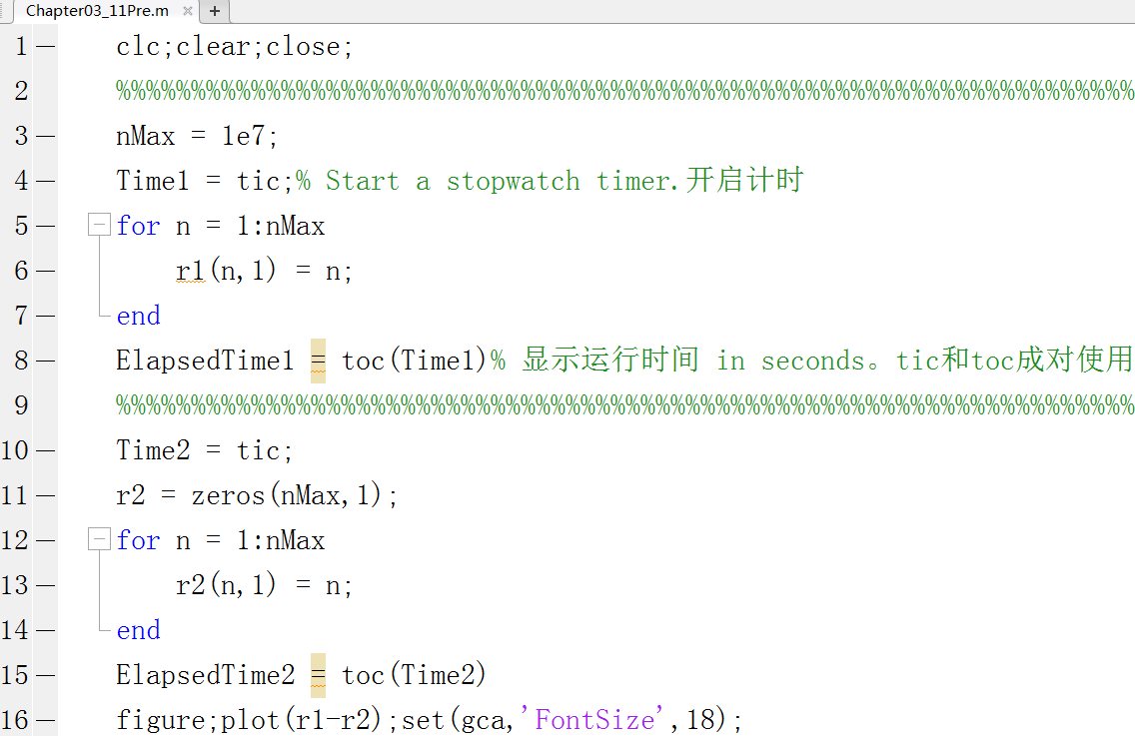
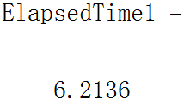
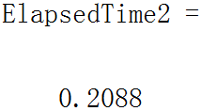
MATLAB的向量化和预分配
预分配
Chapter03_11Pre

Slide 61
MATLAB的程序优化
程序的执行效率
尽可能地使用load及save函数，而不是文件I/O操作函数
避免更改变量的数据类型或维数。
尽可能地使用实数计算。
尽可能地避免对实数和复数相互赋值。
代码向量化。比如将for循环和while循环转化为矩阵的按位运算。
在进行for、while循环前，对于循环过程中不断变化的变量应预先分配足够大的数组，从而避免频繁地进行变量数组重生操作。
尽可能地采用函数Function .m文件而不是脚本Script .m文件。因为函数.m文件的执行效率要高于脚本.m文件。

Slide 62
MATLAB的程序优化
内存使用效率
为了节约且更加有效地使用内存：
尽可能在函数开始处创建变量。
避免生成大的矩阵变量，并删除不再需要的临时变量。clear variablename
当使用大的矩阵变量时，预先指定维数并分配好内存，避免每次临时扩充维数。
当程序需要生成大量变量数据时，可以考虑将变量写到磁盘，然后清除这些变量。当需要这些变量时，重新从磁盘加载。
当矩阵中数据极少时，将全矩阵转换为稀疏矩阵。

Slide 63
第三章 MATLAB编程核心
MATLAB的.m文件编辑器
MATLAB的部分文件操作指令
MATLAB的控制流
MATLAB的脚本script和函数
MATLAB的程序调试及优化
MATLAB的数据读写

Slide 64
MATLAB的数据读写
函数 | 说明
load | Load variables from file into workspace 将变量从文件读入工作区
save | Save workspace variables to file 将工作区变量存入文件
fread | Read data from binary file 从二进制文件读数据
fwrite | Write data to binary file 将数据写入二进制文件
fprintf | Write data to text file 将数据写到.txt文件

Slide 65
MATLAB的数据读写
函数 | 说明
dlmread | Read ASCII-delimited file of numeric data into matrix 将用ascii分隔的数字数据文本文件读入矩阵
dlmwrite | Write matrix to ASCII-delimited file 将矩阵写入以ascii分隔的文本文件
csvread | Read comma-separated value (CSV) file 读取逗号分隔的(CSV)文本文件
csvwrite | Write comma-separated value file 将数据写入以逗号分隔的文本文件

Slide 66
MATLAB的数据读写
函数 | 说明
textread | Read data from text file 从text读取数据 textread is not recommended. Use textscan instead.
textscan | Read formatted data from text file or string 从text文件或字符串读取固定格式的数据
xlsread | Read Microsoft Excel spreadsheet file 读取Excel文件
xlswrite | Write Microsoft Excel spreadsheet file 写Excel文件
importdata | Load data from file 从文件中加载数据

Slide 67
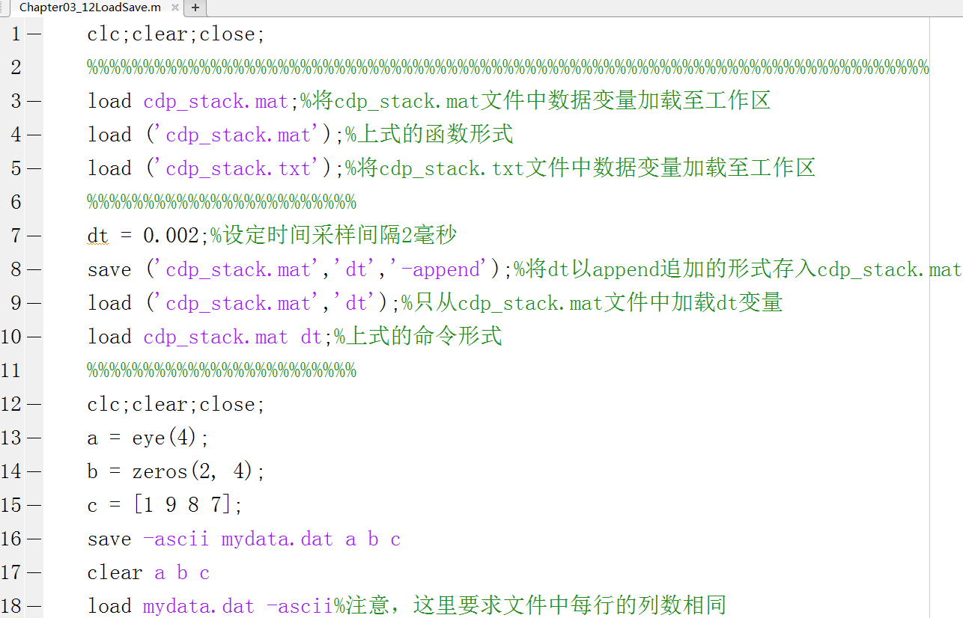
MATLAB的数据读写 load save
Chapter03_12LoadSave

Slide 68
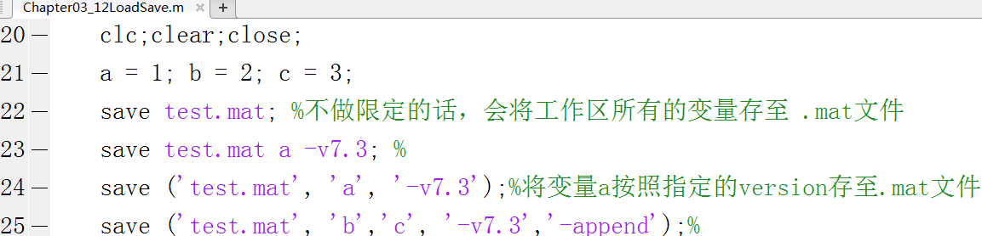
MATLAB的数据读写 load save
Chapter03_12LoadSave

Slide 69
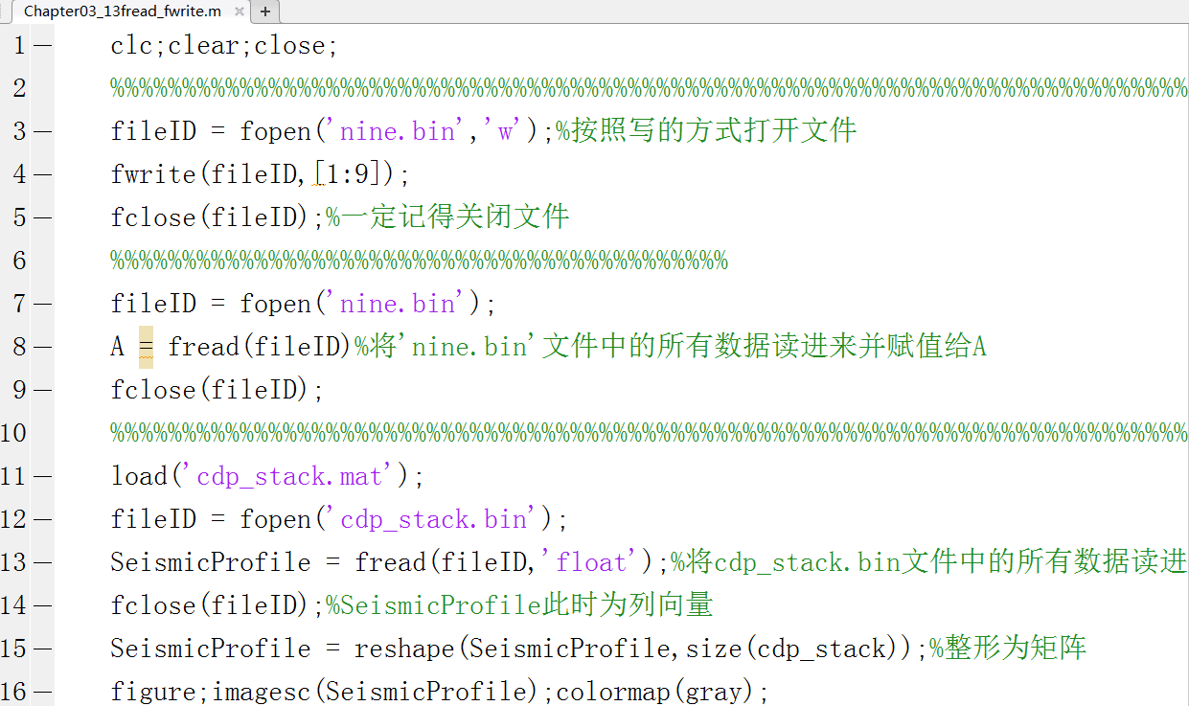
MATLAB的数据读写 fread fwrite
（二进制文件）
Chapter03_13fread_fwrite

Slide 70
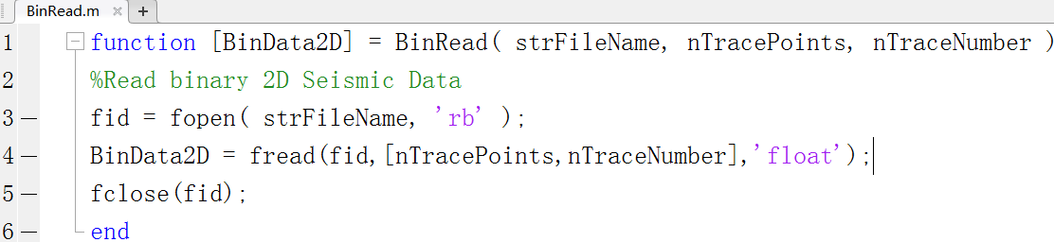
MATLAB的数据读写 fread fwrite
（二进制文件）

Slide 71
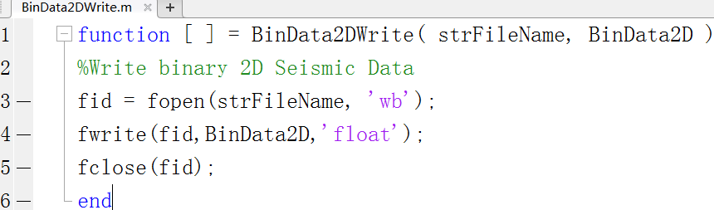
MATLAB的数据读写 fread fwrite
（二进制文件）

Slide 72
MATLAB的数据读写
（文本文件）
读：load、dlmread、csvread、importdata、textscan
写：save、dlmwrite、csvwrite、fprintf
纯数字 load test.txt % 导入文本数据，并保存在 test 变量； x= load('test.txt') % 导入文本数据，并保存到x变量；y= dlmread('test.txt')% 导入文本数据，并保存到y变量；
2.科学计数法数字 x = load('test1.txt') x = dlmread('test1.txt')
3.符号隔开的数字 x= load(‘test2.txt’) %同一种或多种符号隔开 x = dlmread(‘test2.txt’) % 多种符号隔开csvread('test2.txt') % 同一种符号隔开

Slide 73
MATLAB的数据读写
（文本文件）
4. 包含头信息
x = importdata('test.txt')
x.data % 查看读取的数值型数据
x.textdata % 查看读取的文本数据
返回结构体变量、分隔符、头文件行数：
[x, s, h] = importdata('examp02_07.txt')；
空格作为分隔符，头文件信息 2 行 ：
x = importdata('examp02_08.txt',' ',2)
5. 读取文件的一行
fid = fopen('test.txt','r'); % 以只读方式打开 line1 = fgets(fid); % 读取文件的第1行 line2 = fgets(fid); % 读取文件的第2行 fclose(fid);

Slide 74
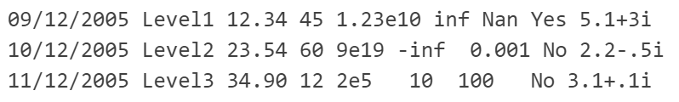
MATLAB的数据读写
（文本文件）
6. 不整齐数字
x = dlmread('test.txt') % 用 0 补齐
7. 复数
x = dlmread(‘test.txt’) x = csvread(‘test.txt’) % 逗号隔开
8. 文字数字混排
fileID = fopen('scan1.dat');
C = textscan(fileID,'%s %s %f32 %d8 %u %f %f %s %f');
fclose(fileID);
celldisp(C)

Slide 75
MATLAB的数据读写 textread
（文本文件）
textread基本语法是：
[A,B,C,…] = textread(filename,format)
[A,B,C,…] = textread(filename,format,N)
其中filename就是文件名， format就是要读取的格式，A,B,C就是从文件中读取到的数据。括号里面变量的个数必须和format中定义的个数相同。
如果有N行相同格式的数据，可采用[A,B,C,…] =textread（filename,format,N）的语法，读取N次。
Chapter03_15textread

Slide 76
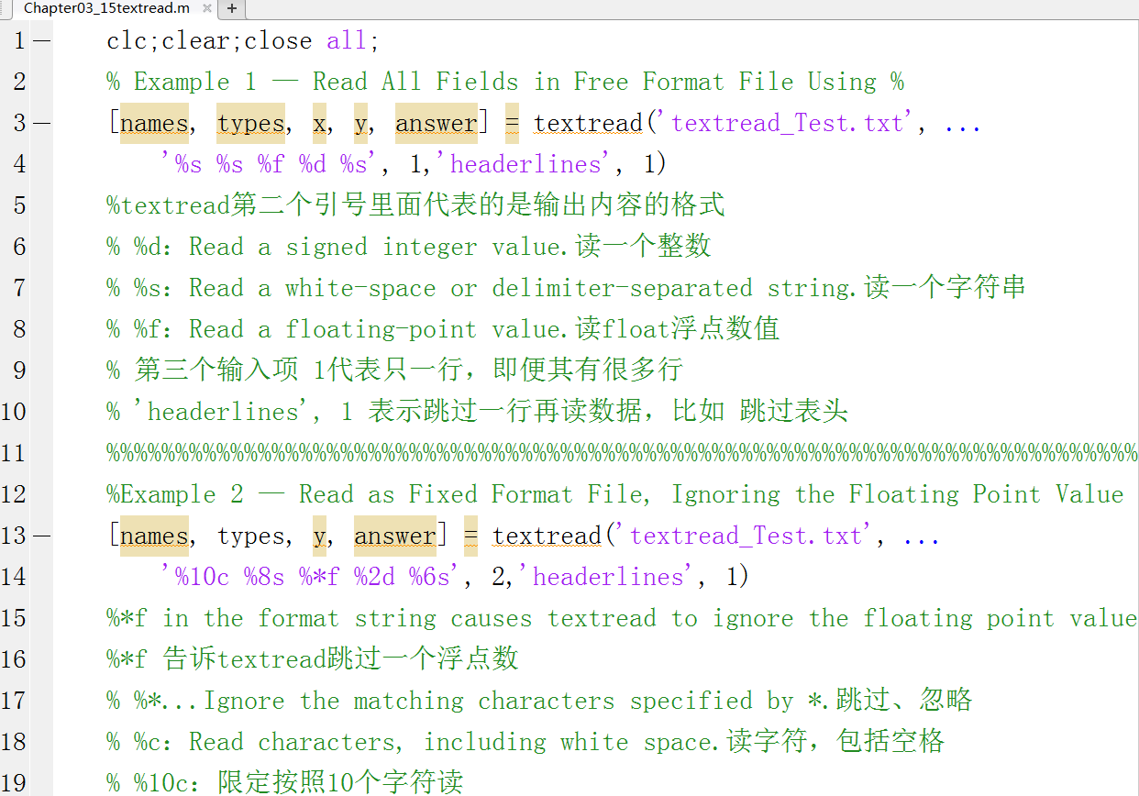
MATLAB的数据读写 textread
（文本文件）
Chapter03_15textread

Slide 77
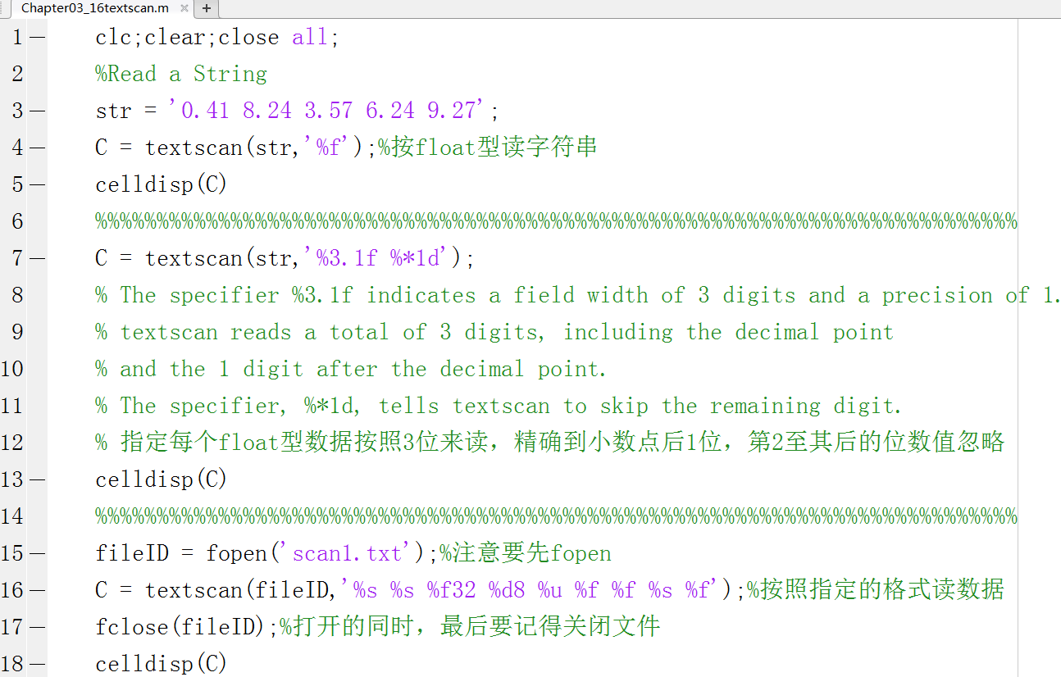
MATLAB的数据读写 textscan
（文本文件）
Chapter03_16textscan

Slide 78
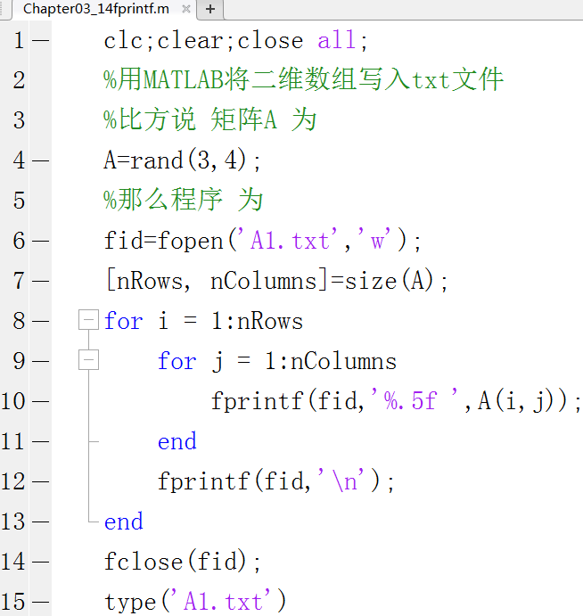
MATLAB的数据读写 fprintf
（文本文件）
Chapter03_14fprintf

Slide 79
MATLAB的数据读写
（文本文件）
1. 写复数 x = [1.455390 + 1.360686i, 8.692922 + 5.797046i; 3.509524 + 5.132495i, 4.018080 + 0.759667i]; % 用逗号(',')作分隔符，用'\r\n'作换行符 dlmwrite('test.txt', x, 'delimiter', ',', 'newline', 'pc')
x = 10*rand(2, 6); fid = fopen('test.txt','wt'); fprintf(fid,'%f+%fi, %f+%fi\n', x); fclose(fid);

Slide 80
MATLAB的数据读写
（文本文件）
2. 写数字 x = 10000*rand(3, 2);
fid=fopen('test11.txt','wt');
fprintf(fid,'%f %f %f\n',x)
fclose(fid); 空一行：dlmwrite('test.txt', x, '-append', 'roffset', 1, 'delimiter', ' '); 分隔符：dlmwrite('test.txt', x, 'delimiter', '\t', 'precision', '%8.4f'); 分隔符：dlmwrite('test.csv', x, 'delimiter', ',', 'precision', '%8.4f', 'newline', 'pc'); dlmwrite函数自动补零对齐；
csvwrite('csvlist.dat', x); % 逗号隔开 保存数据、间隔tabs宽度、追加数据： a=rand(5); save('a.txt','a','-ascii'); save('a.txt','a','-ascii','-tabs'); save('a.txt','a','-append','-ascii','-tabs');

Slide 81
MATLAB的数据读写
（文本文件）
3. 字符串+数字 fid=fopen(Fid_FilePath,'wt'); fprintf(fid,'%s\n',Fid_Header); % 写字符串 fprintf(fid,'%10.4f %10.4f %10.4f %10.4f\n', Data_Fid); % 写数字 fclose(fid);
4. 追加续写 w = 10*rand(1, 4); x = 10*rand(1, 3); y = 10*rand(1, 2); z = 10*rand; fid = fopen('test.txt', 'at'); fprintf(fid, '%-f %-f %-f %-f\n', w); fprintf(fid, '%-f %-f %-f\n', x); fprintf(fid, '%-f %-f\n', y); fprintf(fid, '%-f\n', z); fclose(fid);

Slide 82
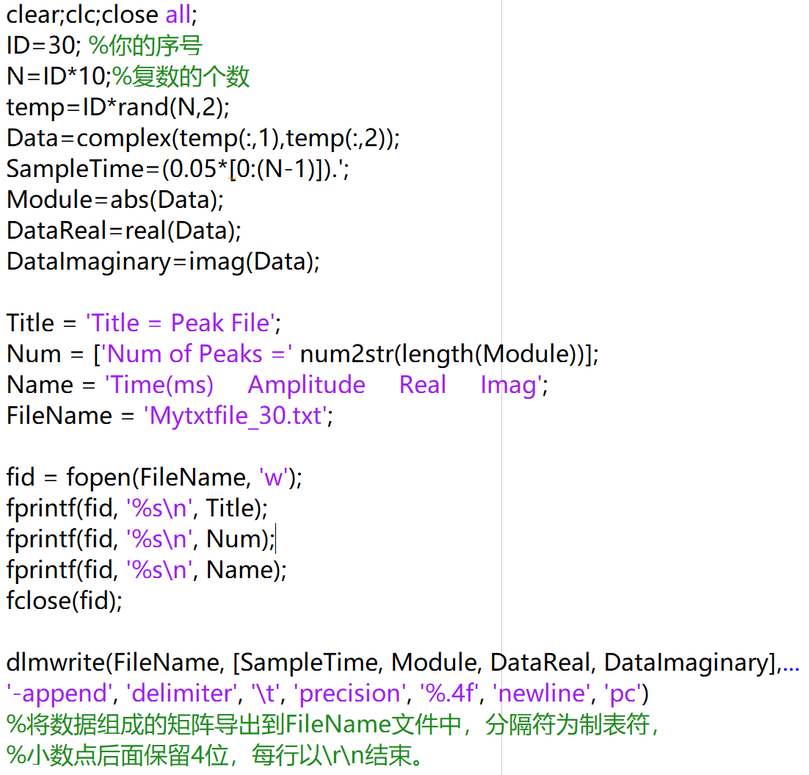
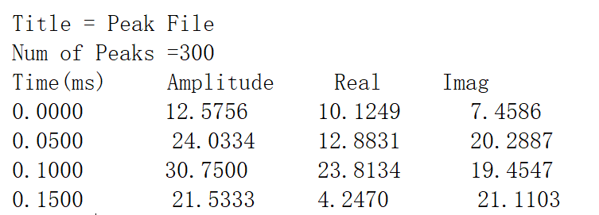
MATLAB的数据读写
（文本文件）
例：生成右图所示文本文件

Slide 83

MATLAB的数据读写 xlsread
（Excel文件）
Chapter03_18xlsread

Slide 84

MATLAB的数据读写 importdata
Chapter03_17importdata

